Slide 1

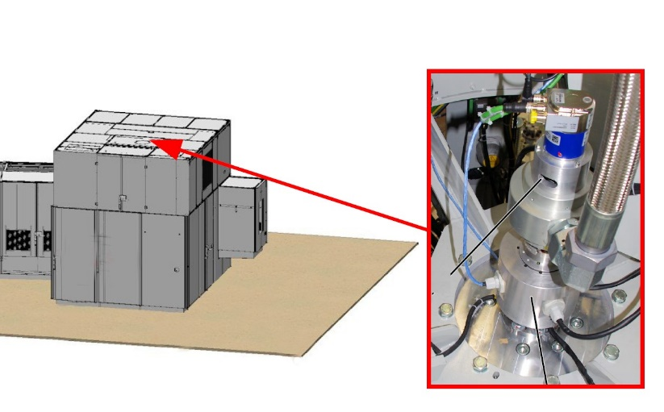
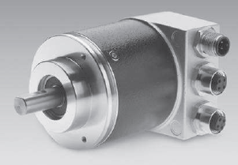
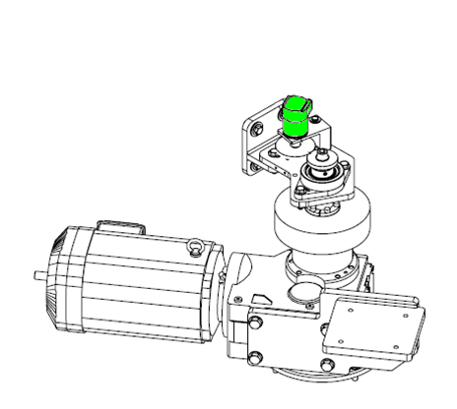
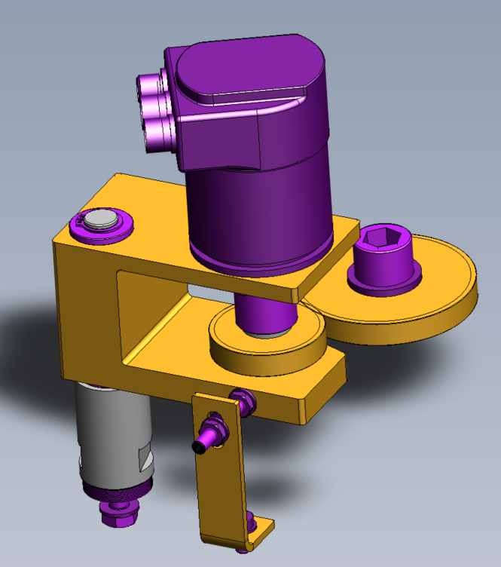
Asegure la eficiencia del equipo cancelando el riesgo de vibración del codificador
Reubicación del codificador
VALOR Y VENTAJAS
DESCRIPCIÓN
Cancele la posible lectura incorrecta del codificador que podría provocar errores de sincronización del PLC.
Aumente la eficiencia evitando paradas de producción
El codificador se traslada desde el área central de la rueda de soplado hasta el eje de transmisión del motorreductor.
Contenido de la solución:
Nuevo codificador con tren de engranajes y soporte específicos
Nuevo enlace eléctrico en junta rotativa eléctrica
Valor: Eficiencia, Mantenimiento
Equipo: sopladoras MATRIX
Código de catálogo: 2061

